Slide 1
REQUISITOS PARA REALIZACIÓN DE PRÁCTICAS
FACULTAD NACIONAL DE SALUD PÚBLICA

Slide 2

REGLAMENTO DE PRÁCTICAS
Acuerdo de Consejo de Facultad Nº 052 de 2017
Por medio del cual se reglamentan las prácticas académicas de los programas de formación profesional de pregrado de la Facultad Nacional de Salud Pública.

Slide 3
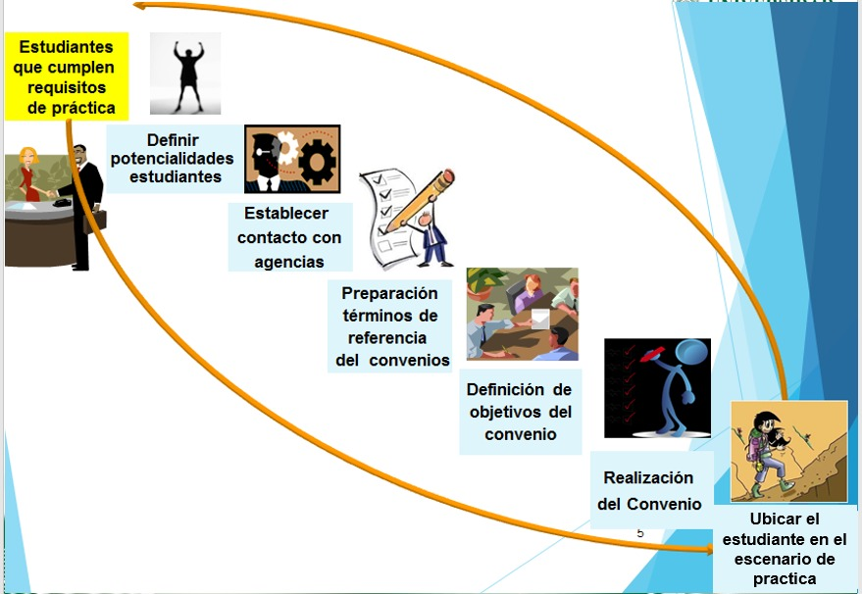
Proceso Prácticas
MATRÍCULA
1
2 meses
3
4
5
6

Slide 4
Trámites administrativos
Deben realizarse antes de dar inicio a la práctica.
Dependen de la modalidad de la práctica: Contrato de aprendizaje, Convenio de prácticas, Convenio Docencia-Servicio.
Los documentos deben enviarse escaneados (no en fotografía) y completos, a la coordinación de prácticas del programa.

Slide 5
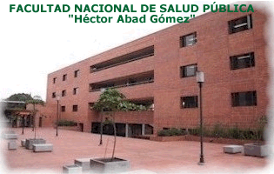
Práctica en la Facultad u otra dependencia de la Universidad:
Se firma un Acta de compromiso, son necesarios los siguientes documentos por parte del estudiante:
Carta de Intención
Copia de la cédula
Constancia de Matrícula
Constancia de afiliación a EPS
Certificado de la cuenta bancaria

Slide 6
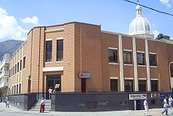
2. Práctica en Municipios o entidades públicas:
Se firma un Convenio de prácticas, son necesarios los siguientes documentos:
Carta de intención
Acta de posesión del alcalde o gerente
Cédula del alcalde o gerente
Disponibilidad presupuestal
Copia de la cédula del estudiante
Constancia de Matrícula (coordinador verifica matrícula en MARES)
Constancia de afiliación a EPS

Slide 7
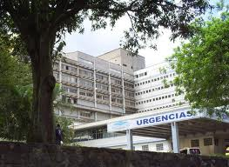
3. Práctica en Empresas o Instituciones Privadas:
Se pueden realizar mediante contrato de aprendizaje o mediante convenio de prácticas. Cuando se firma contrato de aprendizaje se deben enviar los siguientes documentos:
Carta de intención
Cámara de comercio
Copia del contrato de aprendizaje
Copia de la cédula del estudiante
Constancia de Matrícula (coordinador verifica matrícula en MARES)
Constancia de afiliación a EPS
Certificado de afiliación a ARL

Slide 8
3. Práctica en Empresas o Instituciones Privadas:
Cuando se firma convenio de prácticas, se deben enviar los siguientes documentos:
Carta de intención
Cámara de comercio
Certificado de habilitación de servicios de salud (cuando es IPS)
Copia de la cédula del gerente
Copia de la cédula del estudiante
Constancia de Matrícula (coordinador verifica matrícula en MARES)
Constancia de afiliación a EPS

Slide 9
Requisitos adicionales durante la pandemia
Encuesta de condiciones de salud y convivencia:
Ingresar al aplicativo UdeA Biosegura en http://ingenieria2.udea.edu.co/biosegura/#/inicio-sesion
Crear usuario y contraseña. En el campo usuario, escoger la opción: Interno.
Realizar el autorreporte de condiciones de salud por única vez en la opción preingreso.
En caso de no ser aprobada la actividad presencial, aprobación que se evidencia inmediatamente después de diligenciar el autorreporte, el estudiante debe enviar soportes médicos o aclaración sobre su estado de salud al correo practicasacademicas@udea.edu.co, solicitando sea evaluada su condición médica y aprobada la presencialidad para la realización de prácticas académicas.
Enviar pantallazo del resultado a la Coordinación de Prácticas con copia a practicassaludpublica@udea.edu.co

Slide 10
Requisitos adicionales durante la pandemia
Curso de Bioseguridad UdeA Biosegura:
Ingresa a: https://udearroba.udea.edu.co/internos/enrol/index.php?id=6910
En el bloque Auto-matriculación, pulsa el botón "Continuar".
Inicia sesión con tus credenciales del Portal universitario.
Participa de esta experiencia de aprendizaje y evalúa tus conocimientos sobre el tema.
Si el puntaje obtenido en la evaluación fue igual o superior a 4, dirígete a la página de inicio del curso y descarga tu Constancia de aprobación, haciendo clic sobre el enlace referenciado con este mismo nombre y guarda en tu equipo personal el PDF generado con tus datos de matrícula.
Compartir el certificado con la Coordinación de Prácticas con copia a practicassaludpublica@udea.edu.co

Slide 11
Requisitos adicionales durante la pandemia
El escenario de práctica deben enviar un oficio que contenga la siguiente información:
Modalidad de práctica (presencial, semipresencial o tele-práctica).
Horario de práctica.
Manifestar que el estudiante va a recibir inducción respecto a los protocolos propios de bioseguridad y que contará con los EPP.
Manifestar que gestionará en la plataforma de Medellín me cuida el permiso de movilidad para el estudiante (en que caso de aplicar).

Slide 12
Requisitos adicionales durante la pandemia para prácticas con presencialidad
Estudiante:
Diligenciar y enviar firmado el consentimiento informado.
Escenario de prácticas:
Protocolos de Bioseguridad para Covid-19 .

Slide 13
Póliza Estudiantil
1. Realizar el Pago de la Prima de Seguros, dirigirse a Bancolombia o Davivienda, según la siguiente información:
Bancolombia Cuenta Convenio No. 48860, en referencia indicar el centro de costos (10410041) y el número de cédula.
Davivienda Convenio No. 396169994391, en referencia indicar el centro de costos (10410041) y el número de cédula.
Valor de la prima $11.400
2. Solicitud de Inclusión
Enviar la consignación en archivo legible al correo apoyobienestarfnsp@udea.edu.co, con los siguientes datos: Nombres y apellidos completos, Cédula, Fecha de nacimiento, Número de celular, Programa académico, Correo institucional.
Vigencia: entre 48 y 72 horas hábiles después de solicitar la inclusión hasta el 31 de diciembre de 2021

Slide 14
Importante
Estudiante que realice práctica en su sitio de trabajo realiza el mismo proceso, la Universidad lo afilia a ARL y se firma Convenio de prácticas.
Los documentos enviados deben ser legibles y contener todas las firmas.
Una vez enviados los documentos, se debe firmar un acta de compromiso, para esto la profesional de apoyo se comunica con cada estudiante.
Sin aval del coordinador de prácticas no se inicia práctica, si se inicia sin cumplir los requisitos el tiempo no será tenido en cuenta.
Todos los documentos se envían con copia a practicassaludpublica@udea.edu.co, correspondiente a Flor Restrepo quien realiza los trámites administrativos.

Slide 15
